Slide 1
«Бисероплетение»
«Плетение браслета-фенечки»

Slide 2
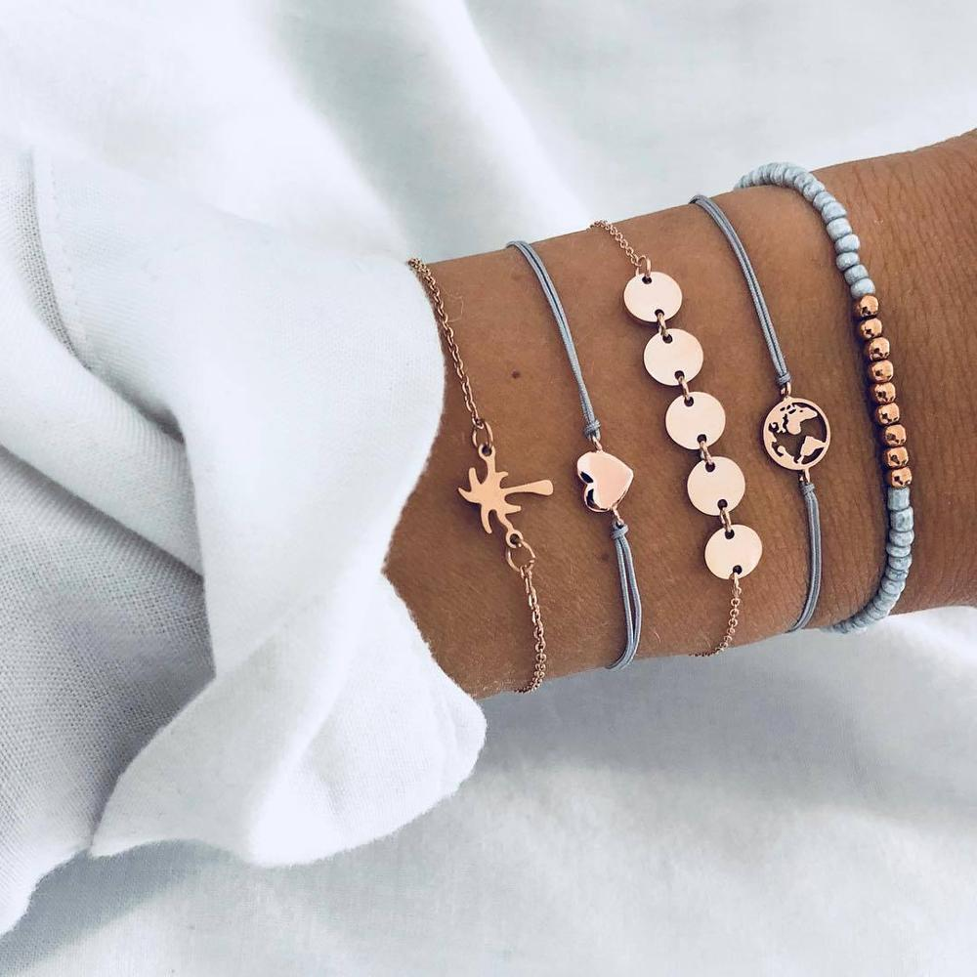
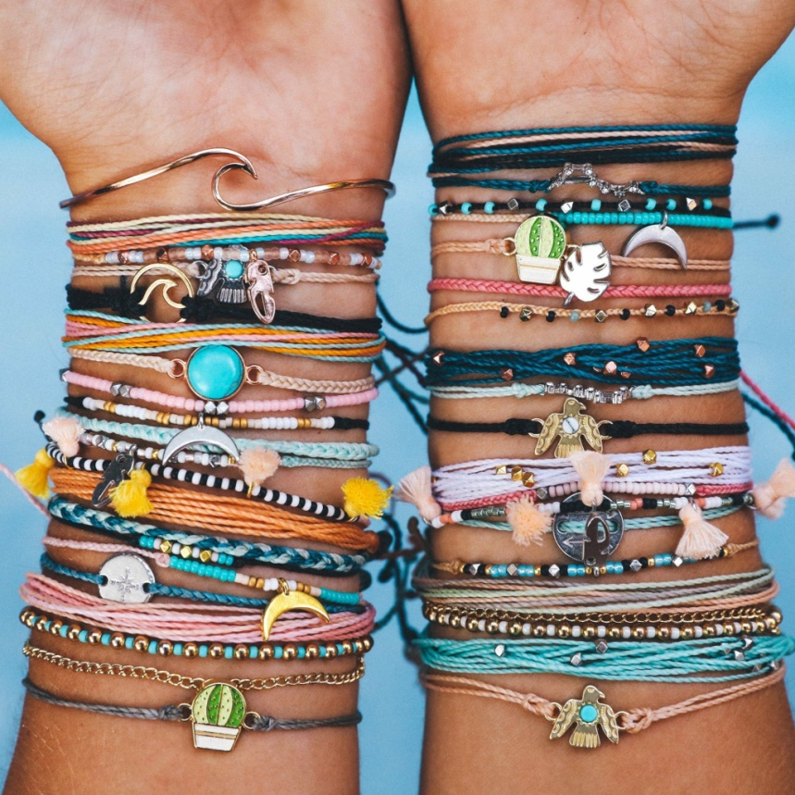
Браслет (франц. bracelet – запястье) – украшение в виде охватывающего запястье кольца. Является предметом женского, мужского и детского гардероба.

Slide 3
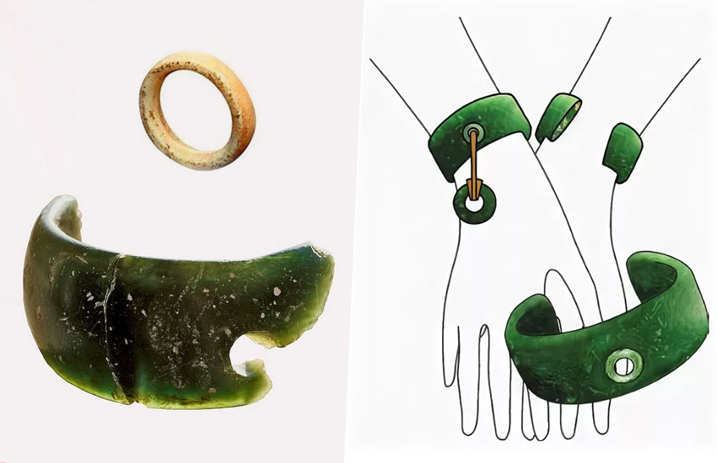
Древнейший в мире сохранившийся браслет был обнаружен в Денисовой пещере в Алтайском крае, и его возраст составляет около 40 тысяч лет.

Slide 4
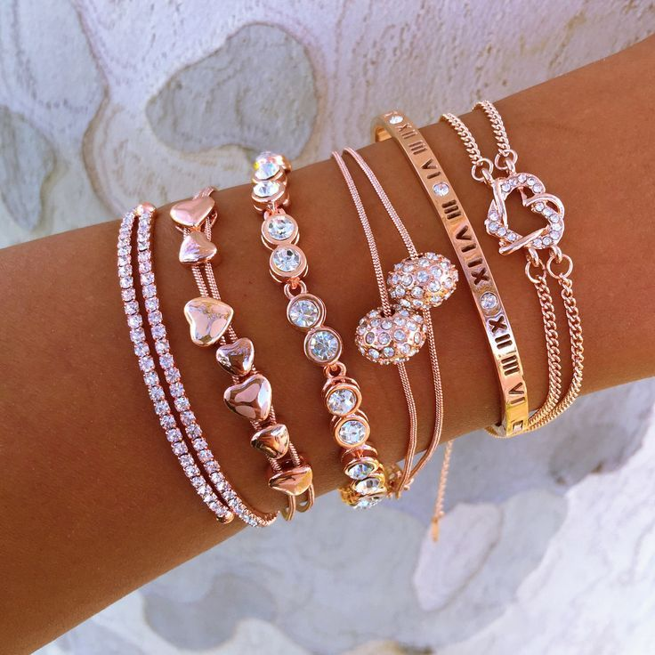
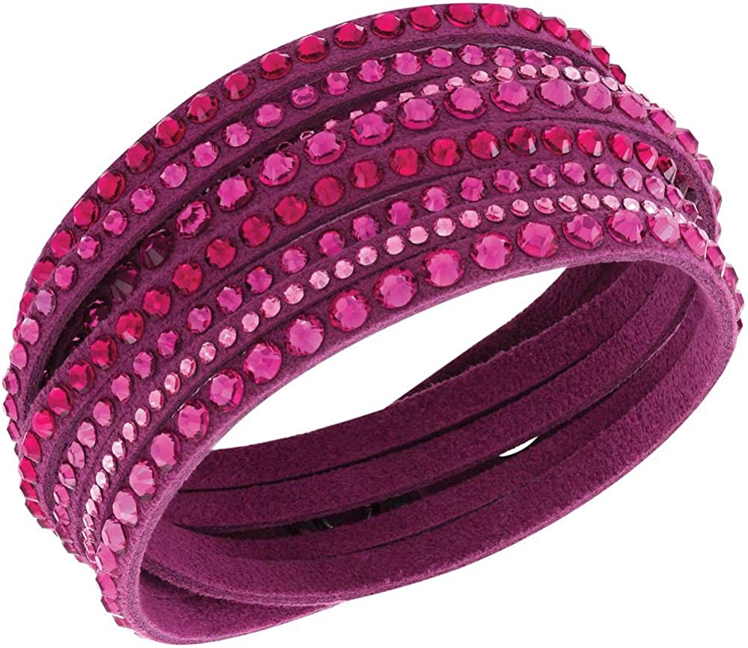
Браслеты бывают: жесткими и мягкими.

Slide 5
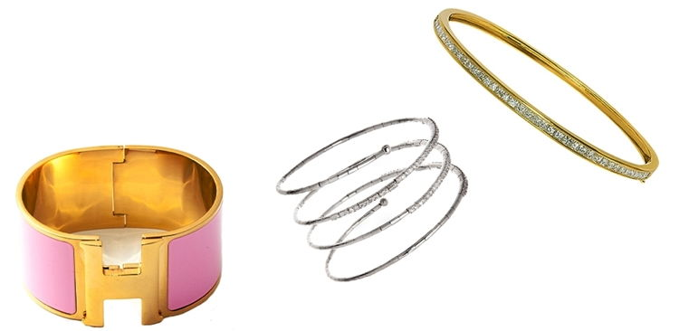
Жесткие браслеты могут быть:
- Замкнутыми — имеют форму неразъемного кольца.
- Пружинящими — имеют вид разорванного кольца.
- Шарнирными — состоят из двух половинок, с одной стороны скреплены шарниром, а с другой соединяются замком.

Slide 6
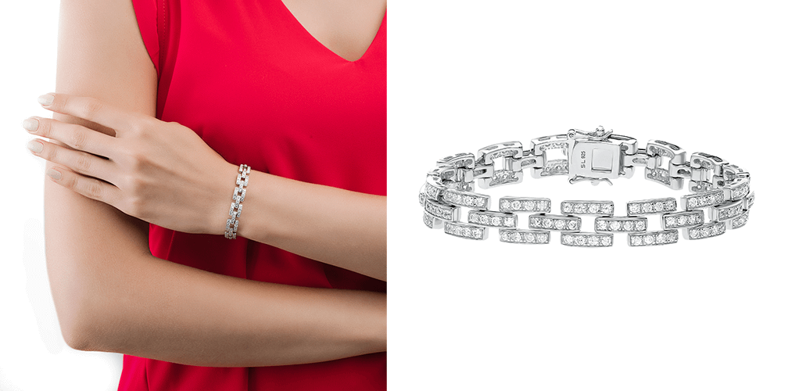
Мягкие браслеты подразделяются на:
- Глидерный браслет состоит из звеньев (глидеров) с шарнирным или пружинящим соединением.

Slide 7
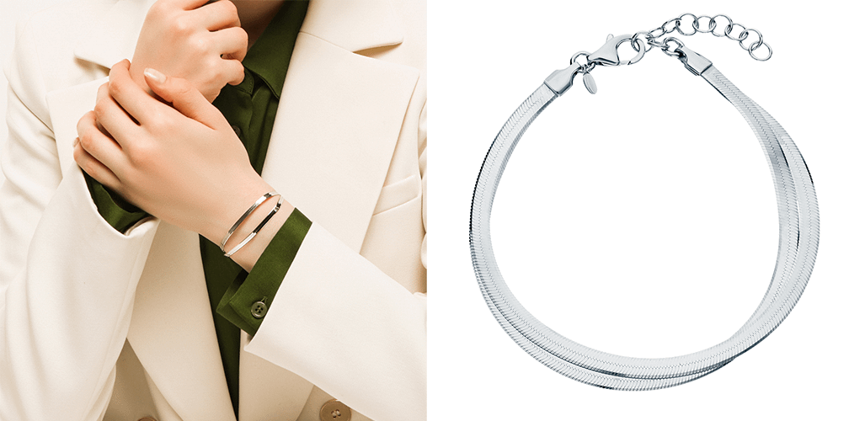
- Цепной браслет представляет собой участок цепи заданного размера.

Slide 8
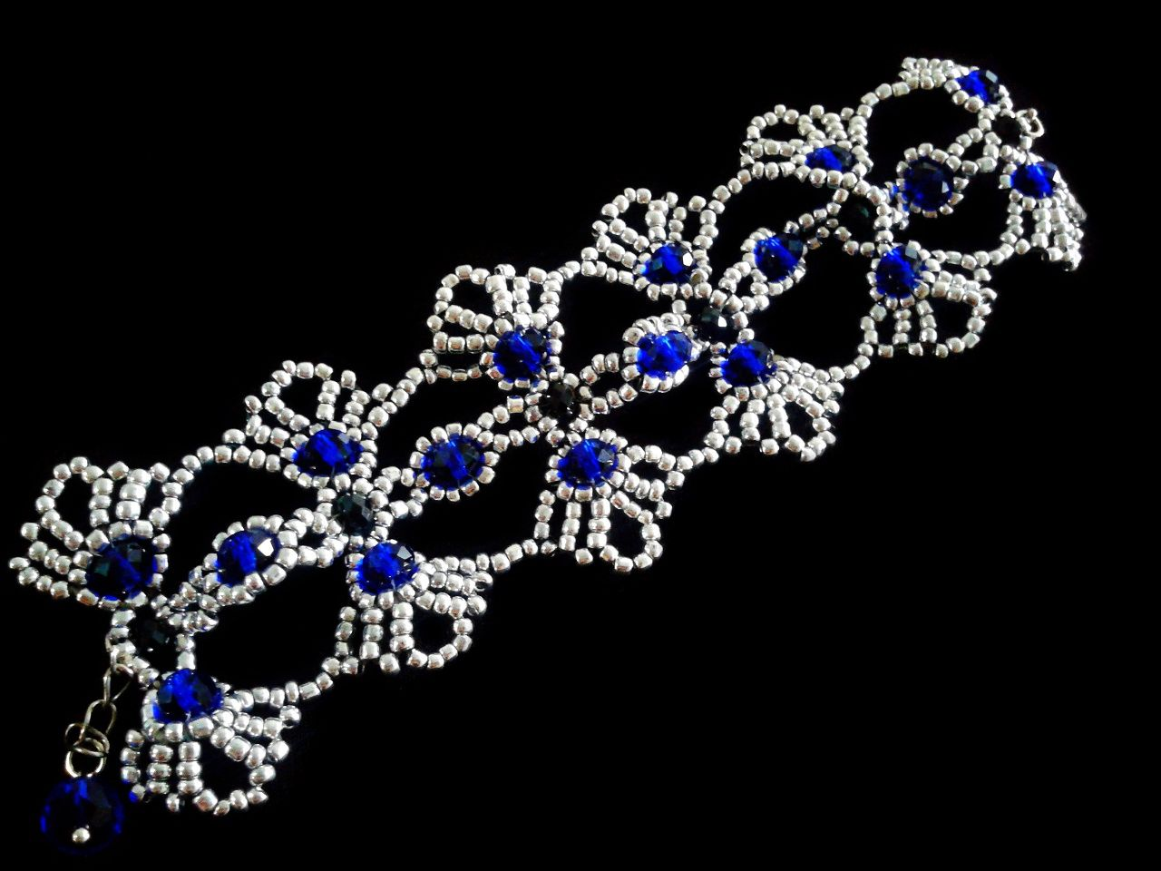
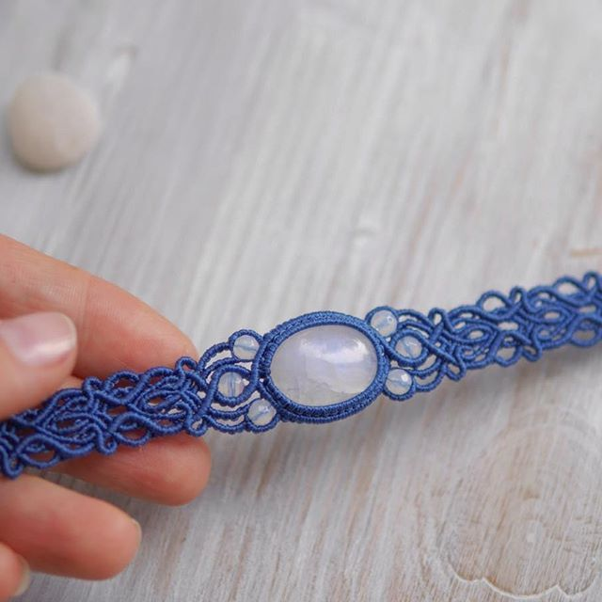
- Плетёные браслеты представляют собой ажурную конструкцию, сплетённую из тонкой металлической проволоки.

Slide 9
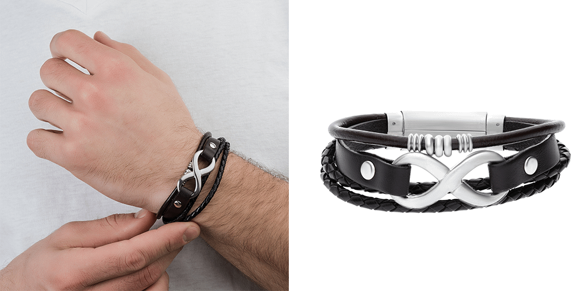
- Кожаные браслеты, имеющие небольшие ремешки для фиксации на руке.

Slide 10
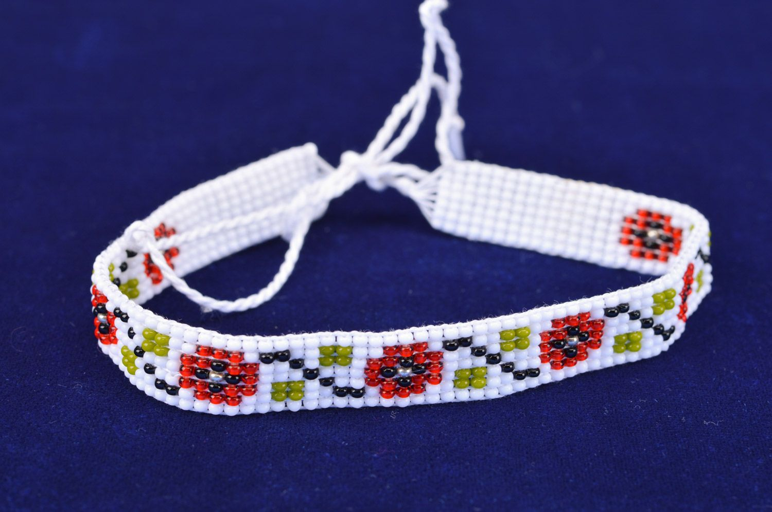
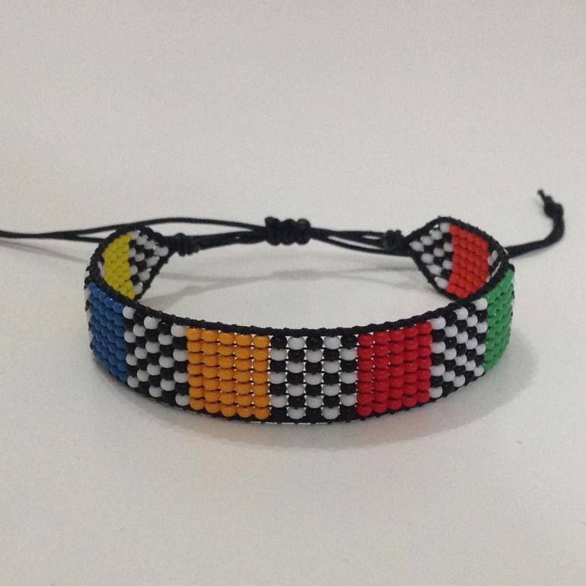
Плетенные браслеты из бисера-фенечки

Slide 11
